Slide 1

9. DIABETES
https://www.mtv.fi/lyhyet/99159a0a068d16e957e2/video-diabeteksen-hoidon-harppaukset
https://www.mtv.fi/lyhyet/32685c9d7c12247d3ea1/video-oppositio-aikoo-esittaa-epaluottamusta-elinkeinoministeri-junnilalle-diabetes-yleistyy-suomessa-tulevaisuudessa
Yksi maailman nopeimmin yleistyvistä taudeista

Slide 2
DIABETES
Tyypin 2 diabetes
Suomessa diagnosoituja tapauksia noin 400 000
lisäksi noin 50 000–100 000 sairastaa tietämättään
Raskausdiabetes
puhkeaa odotusaikana, jolloin hormonimuutokset ja rasvakudoksen määrän kasvu lisäävät insuliinin tarvetta
tavallisesti paranee lapsen syntymän jälkeen
merkki kasvaneesta riskistä sairastua tyypin 2 diabetekseen myöhemmin elämässä
Aineenvaihduntasairaus
biologinen syy: häiriö haiman insuliinituotannossa
biologinen seuraus: pitkäaikaisesti kohonnut verensokeri
useita eri muotoja
Tyypin 1 diabetes
- Suomessa yleisempi kuin muualla
- noin 50 000 sairastunutta
https://www.mtv.fi/lyhyet/88327962d1968e219df0/video-miksi-tyypin-1-diabetes-on-suomessa-yleisempi-kuin-missaan-muussa-maassa

Slide 3
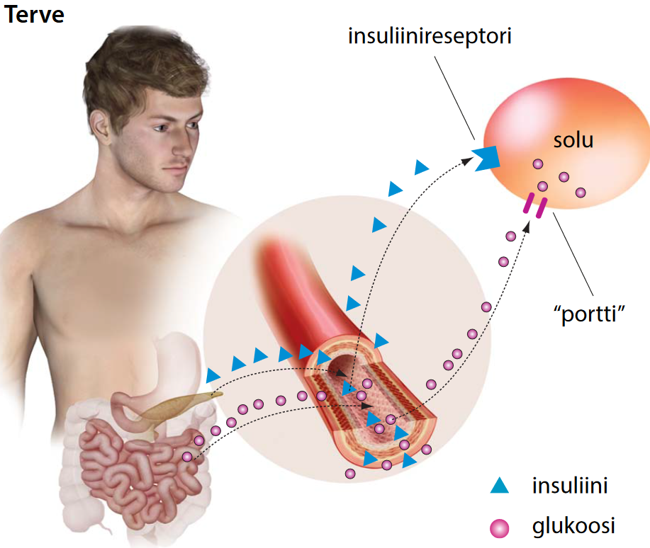
Insuliini on elintärkeä hormoni
Terveen ihmisen haima tuottaa insuliinia.
Insuliini kiinnittyy soluissa olevaan reseptoriin, jolloin glukoosi pääsee siirtymään soluun eräänlaisen portin kautta.
Näin solut saavat energiaa ja veren sokeripitoisuus ei pääse nousemaan liian korkeaksi.

Slide 4
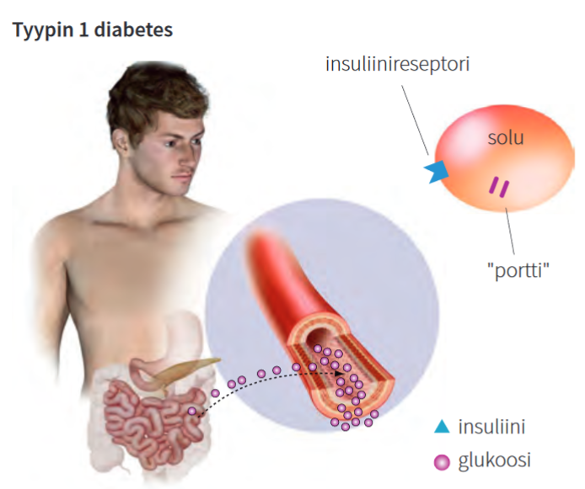
Tyypin 1 diabetes on autoimmuunisairaus
Haiman insuliinia tuottavat solut tuhoutuvat.
Kun insuliinin tuotanto loppuu, glukoosi ei enää pääse soluihin ja verensokeripitoisuus nousee.
Sairaus puhkeaa tavallisesti alle 40–vuotiaana, usein jo lapsuudessa.
Taudin syntyyn vaikuttavat perinnöllisen alttiuden lisäksi myös elintavat ja ympäristötekijät.
Koska riskitekijöitä ei tunneta, tautia ei osata ennaltaehkäistä.

Slide 5
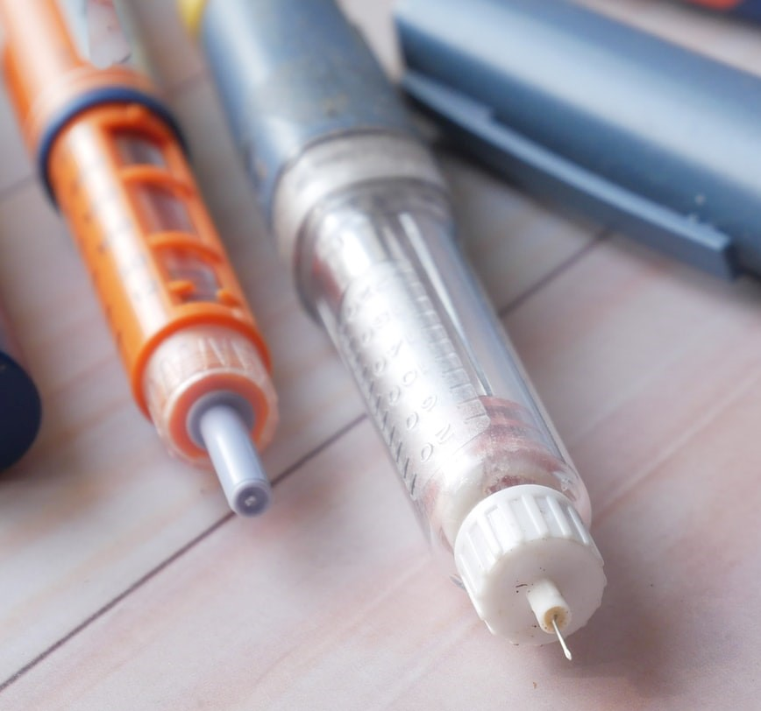
Tyypin 1 diabetes vaatii elinikäistä insuliinihoitoa
Diabetes on tunnistettu jo pari tuhatta vuotta sitten. Kauan on myös tiedetty, että diabetesta on kahta lajia. Nykyään jaottelu on niin tarkkaa, että voidaan tunnistaa useita erilaisia diabetestyyppejä, jotka vaativat myös erilaista hoitoa.
Saksalainen Paul Langerhans löysi 1869 haiman saarekesolut, Langerhansin saarekkeet. Vasta 1909 skotlantilainen Edward Sharpey-Schäfer ymmärsi, että saarekesolut tuottavat hiilihydraattien aineenvaihdunnalle välttämätöntä ainetta, joka kulkeutuu haimasta suoraan verenkiertoon. Hän nimesi aineen insuliiniksi (kantasana latinan insula, saari). Diabeteksen syy oli selvinnyt: Langerhansin solusaarekkeissa oli vika, joka aiheutti insuliinin tuotannon loppumisen.
Sairauden oireet alkavat, kun haiman insuliinia tuottavista soluista on jäljellä vain viidesosa.
Tyypillisiä ensioireita ennen diagnoosia
jatkuva jano
lisääntynyt virtsaneritys
voimakas väsymys
tahaton laihtuminen
Päivittäinen insuliinihoito on aloitettava välittömästi
pistoksina insuliinikynällä tai
ihon alle kiinnitetyn insuliinipumpun avulla
Ilman hoitoa sairaus johtaa kuolemaan.
1800-luvulta alkaen, ennen insuliinin keksimistä, diabetesta hoidettiin joko nälkäkuurilla tai rasvakuurilla. Ideana oli, että mitä vähemmän potilas söi, sitä pidempään hän eli, mutta kuoli lopulta nälkään. Rasvakuuri oli nälkäkuuria yleisempi hoitomuoto Euroopassa. Rasvakuurissa rajoitettiin hiilihydraatteja mahdollisimman tiukasti, ja ne korvattiin rasvalla, niukkahiilihydraattisilla kasviksilla, alkoholilla ja joissakin dieeteissä oopiumilla. Lisäksi pidettiin ravinnottomia paastopäiviä.
Diabetekseen sairastunut lapsi tai nuori eli vain vuoden, puolitoista, vaikka olisi noudattanut hyvin tiukkaa dieettiä. Aikuisena tyypin 1 diabetekseen sairastunut saattoi elää nelisen vuotta.
Kuva: Unsplash.com Towfigu barbhuiya
https://diabeteslehti.diabetes.fi/blog/2019/07/05/diabeteksen-lyhyt-pitka-historia/

Slide 6
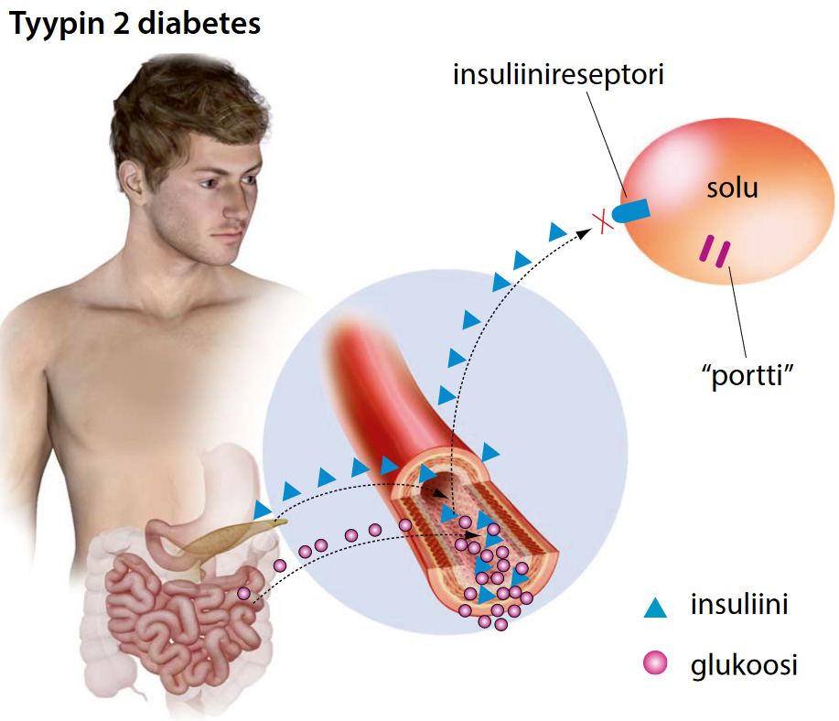
Tyypin 2 diabetes kehittyy hitaasti
Puhkeaa usein vasta aikuisiällä
Tyypin 2 diabeteksen aiheuttaa insuliiniresistenssi.
Solujen kyky reagoida insuliiniin on heikentynyt.
Insuliinin alentunut teho lisää insuliinin tarvetta.
Diabeteksen esiaste
Haima tuottaa yhä enemmän insuliinia, mutta siitä huolimatta solut eivät saa riittävästi glukoosia ja verensokeripitoisuus nousee etenkin aterioiden jälkeen.
Tyypin 2 diabetes puhkeaa
Vähitellen solut eivät enää tunnista insuliinia, haiman insuliinin tuotanto pysähtyy ja verensokeri jää korkealle.

Slide 7
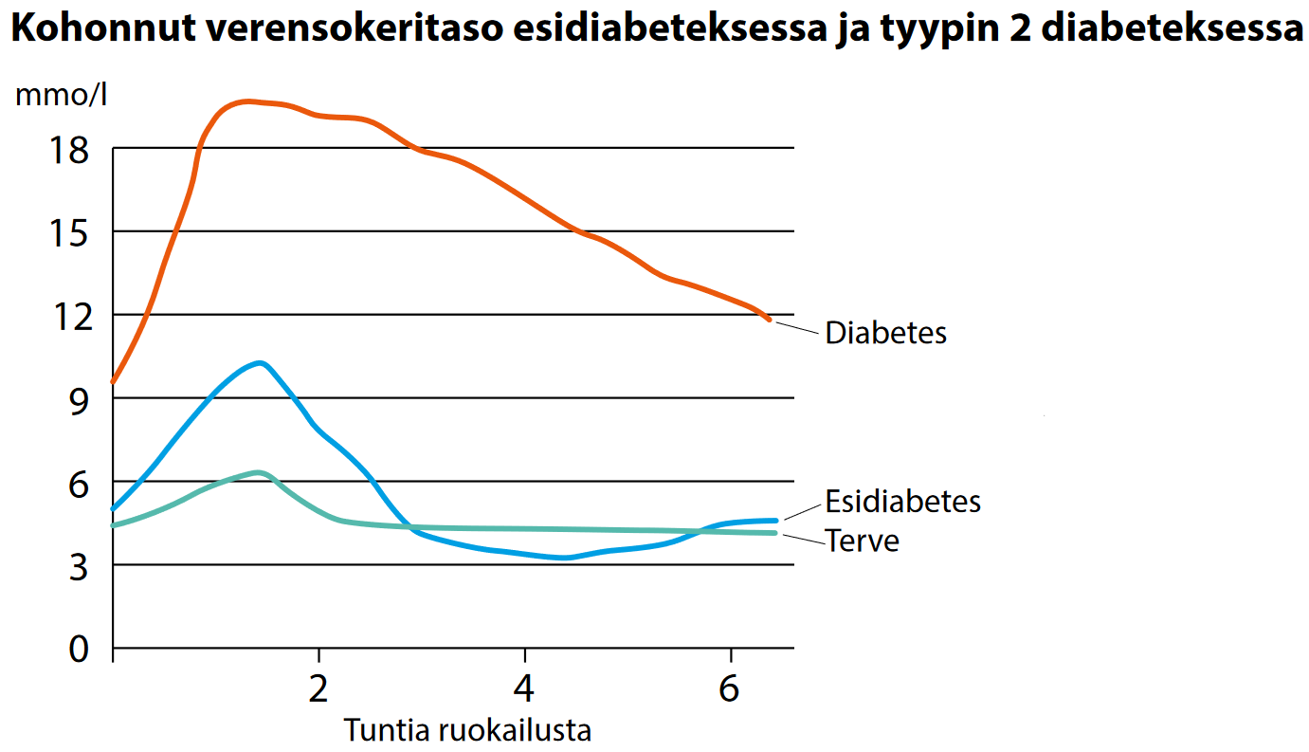
Diabeteksen esiaste jää usein huomaamatta
Terveellä ihmisellä insuliini estää verensokerin liiallisen nousun.
Diabeteksen esiaste saattaa olla täysin oireeton.
Ruokailun jälkeen verensokeri on muutaman tunnin koholla, mutta palautuu vielä normaalille tasolle.
Tyypin 2 diabeteksessa verensokeri pysyy korkealla.
Lääkehoidolla pyritään
parantamaan solujen insuliiniherkkyyttä
elvyttämään haiman insuliinituotantoa
hillitsemään glukoosin imeytymistä ohutsuolesta verenkiertoon.

Slide 8
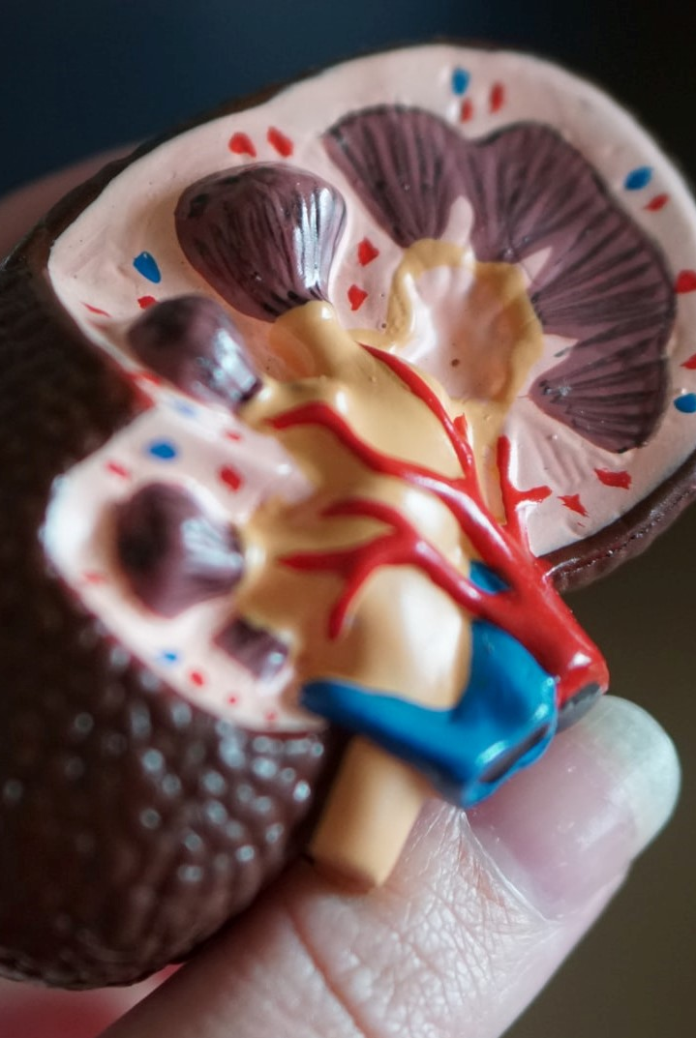
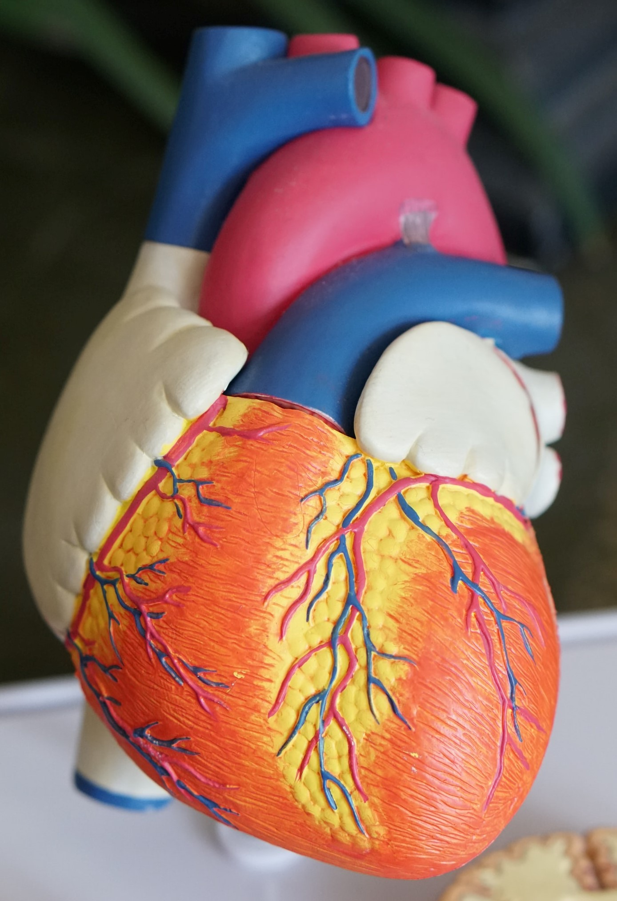
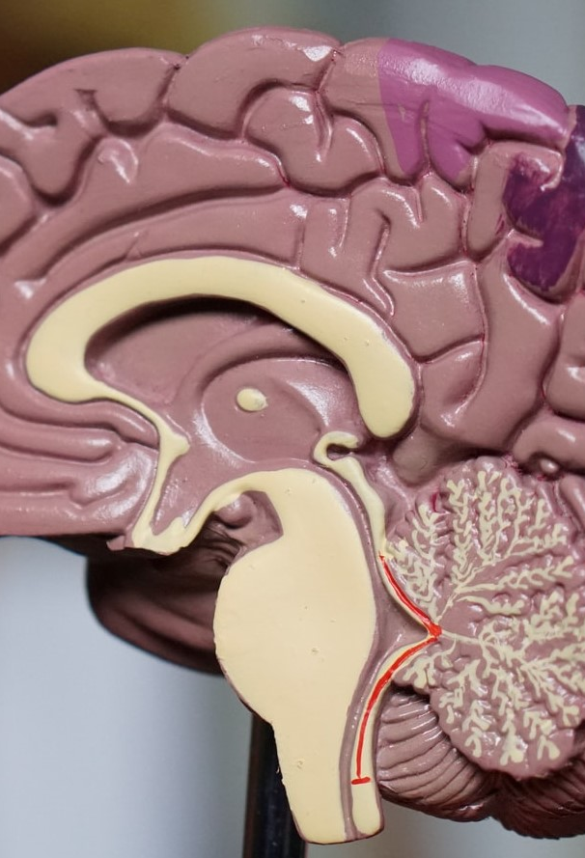
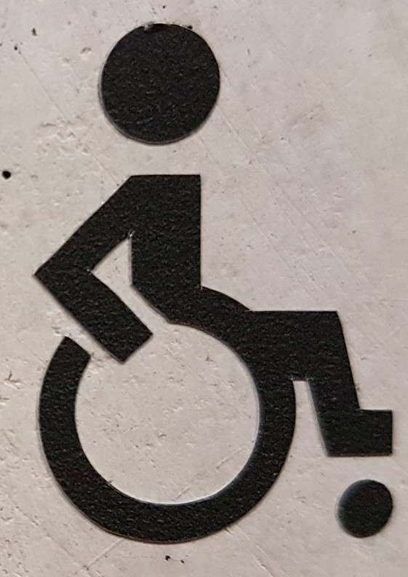
Pitkään koholla pysynyt verensokeri vaurioittaa - sisäelimiä - verisuonia - hermostoa Vakavien lisätautien riski kasvaa.
Esimerkkejä lisätaudeista
Munuaistauti
Sydän- ja verisuonitaudit
Aivoinfarkti
Sokeutuminen
Hermostossa ja verisuonissa tapahtuneet muutokset voivat johtaa tilanteeseen, jossa raajan amputoiminen on välttämätöntä.
Kolme ensimmäistä kuvaa Unsplash.com Robina Weermeijer, viimeinen kuva Unsplash.com: marianne bos

Slide 9
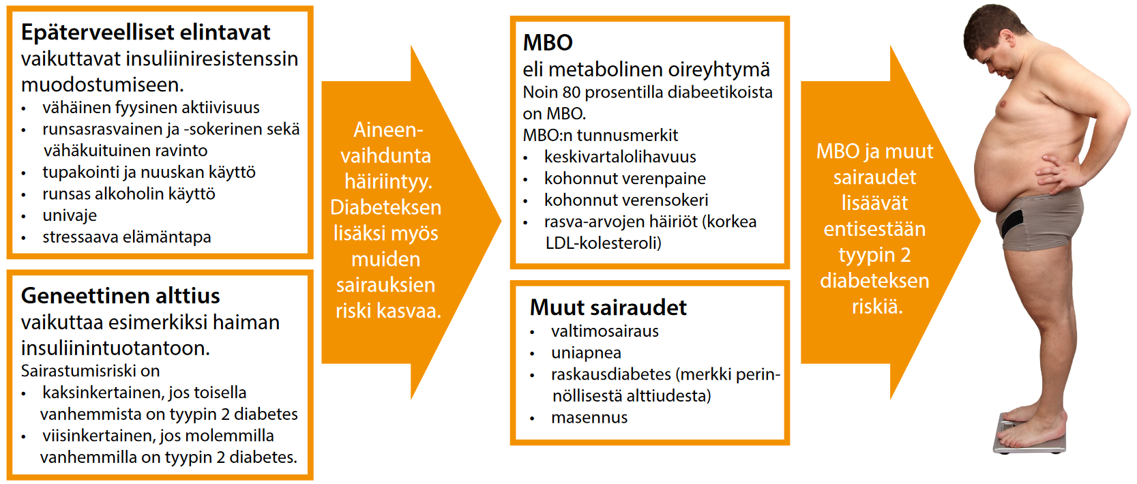

Tyypin 2 diabetekselle altistavia tekijöitä

Slide 10

Terveillä elintavoilla voi ehkäistä tyypin 2 diabetesta
Jokainen voi vaikuttaa omaan sairastumisriskiinsä.
Säännöllinen liikunta
parantaa lihasten energiankäyttöä
parantaa kehon sokeriaineenvaihduntaa
helpottaa painonhallintaa
Vältä riskitekijöitä
runsasrasvaista ja -sokerista sekä vähäkuituista ravintoa
tupakointia ja nuuskan käyttöä
runsasta alkoholin käyttöä
ylipainoa
Kuva: Unsplash.com: Andrew Dinh

Slide 11
Esimerkkejä yhteiskunnan keinoista ehkäistä diabetesta Inhimillisten tavoitteiden lisäksi preventiolla pyritään vähentämään yhteiskunnalle koituvia kustannuksia.
Primaariprevention keinoja
tiedottaa ja kannustaa kaikkia tekemään omatoiminen diabeteksen riskitesti.
terveystarkastusten yhteydessä kertoa ruokavalion, liikunnan ja painonhallinnan merkityksestä diabeteksen ehkäisyssä.
liikuntaharrastuksia tukevat hankkeet
ympäristösuunnittelu, esim. lähiliikuntapaikat, pyörätiet
lainsäädäntö, esim. tupakkalaki
Sekundaariprevention keinoja
estää esidiabeteksen kehittyminen tyypin 2 diabetekseksi, esim. omatoimiset riskitestit
yksilöllisesti kohdennettu tuki ja elintapaohjaus riskiryhmille
Tertiaariprevention keinoja
pyrkimys taata diabeetikoille mahdollisimman terve ja laadukas elämä
lisäsairauksien ehkäiseminen
omahoidon ohjaus ja kuntoutus

